Slide 1
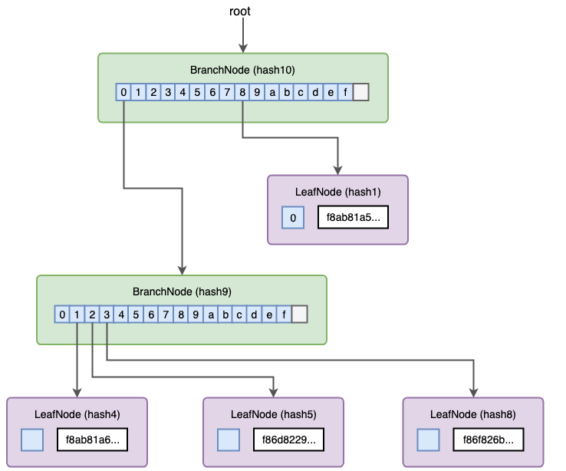
MERKLE
PATRICIA TRIE
5CC2
Ángel Ortiz Meraz
Axel Josue Navarrete Perez
Raúl Arath Navarrete Castillo
Emiliano Herrera Dominguez
ESTRUCTURAS DE DATOS
AVANZADAS
11/10/23

Slide 2
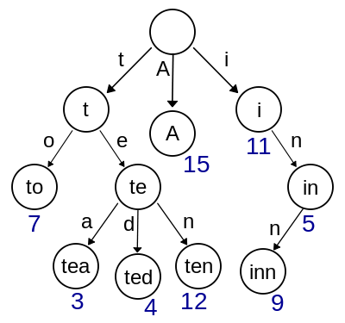
Patricia Trie
Patricia trie es una estructura de datos que también se llama árbol de prefijos, árbol de base o trie. Trie usa una clave como ruta para que los nodos que comparten el mismo prefijo también puedan compartir la misma ruta.

Slide 3
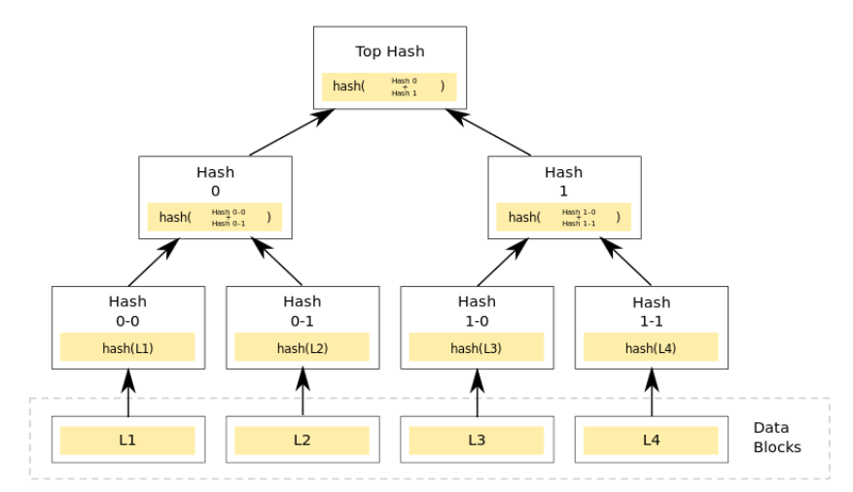
Merkle Tree
El árbol Merkle es un árbol de hashes. Los nodos hoja almacenan datos. Los nodos principales contienen el hash de sus hijos, así como el valor hash de la suma de los hashes de sus hijos. También se conoce como árbol hash.
Hash se usa para identificar una función criptográfica. Estas funciones tienen como objetivo codificar datos para formar una cadena de caracteres única.

Slide 4
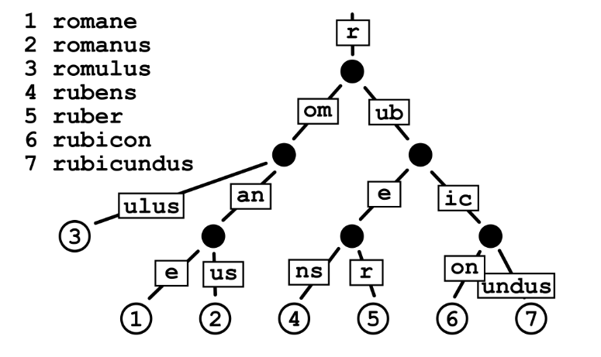
Radix Trie
Es una versión compacta de un trie. Un Trie es muy ineficiente en cuanto a espacio, muchas veces solo se almacena 1 carácter en un borde. Un Radix trie aprovecha esto y almacena múltiples caracteres en un nodo para reducir la cantidad de nodos adicionales necesarios y al mismo tiempo mantener el mismo significado representacional junto con el rendimiento de un intento.

Slide 5
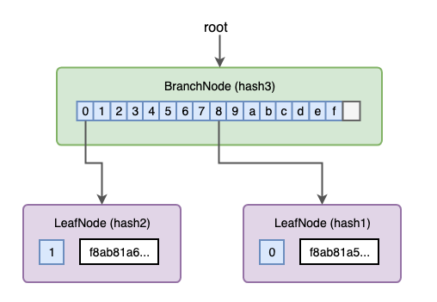
Merkle Patricia Trie
Patricia Merkle Tries combina un Radix trie con un Merkle tree para almacenar pares clave-valor y verificar la integridad de los datos(completitud de datos), ideal para editar y almacenar datos efímeros (datos que durarán poco).

Slide 6
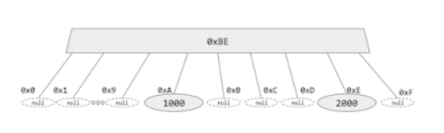
Un nodo hoja consta de dos elementos: su ruta y su valor. Por ejemplo, digamos que la clave “0xBEA” contiene 1000 y la clave “0xBEE” contiene 2000.
Entonces, debería haber un nodo de rama con la ruta “0xBE” y, debajo de ese nodo, dos nodos hoja con dos rutas (“ 0xA” y “0xE”)

Slide 7
Como funciona?
Merkle Patricia Trie proporciona una estructura de datos autentificada criptográficamente, que se puede utilizar para almacenar todos (key, value)los enlaces.
Merkle Patricia es completamente deterministas, lo que significa que se garantiza que los intentos con los mismos (key, value)enlaces serán idénticos, hasta el último byte.
Tienen el mismo hash raíz, lo que proporciona la O(log(n))eficiencia para inserciones, búsquedas y eliminaciones. Además, son más sencillos de entender y codificar que alternativas más complejas basadas en comparaciones, como los árboles rojo-negro.

Slide 8

Los árboles Merkle son fantásticos para las transacciones. Son la estructura de datos perfecta. Las transacciones son estáticas y nunca deben cambiar después de confirmarse. Están "grabados en piedra" a través de la construcción de raíz de hash Merkle.
Los árboles Merkle no son una estructura de datos adecuada para la edición.

Slide 9
Ventajas de Merkle Patricia Trie
Eficiencia en la recuperación de datos: El MPT está diseñado para permitir una recuperación eficiente de datos a través de la estructura de árbol.
Autenticación y verificación: El MPT utiliza estructuras de árboles de hashes criptográficos para garantizar la autenticidad y la integridad de los datos almacenados. Esto significa que es posible verificar rápidamente si un dato específico existe y no ha sido alterado.
Soporte para estructuras de datos complejas: El MPT puede almacenar datos complejos, incluidos conjuntos de datos clave-valor, listas y otros tipos de estructuras de datos de manera eficiente.

Slide 10
Desventajas de Merkle Patricia Trie
Mayor complejidad de implementación: La implementación del MPT puede ser más compleja que otras estructuras de datos, lo que puede dificultar la programación y la depuración.
Uso de espacio en disco: Aunque el MPT puede reducir el espacio necesario para almacenar datos, todavía puede ocupar más espacio en disco que otras estructuras de datos más simples, como una tabla de hash estándar.
Actualizaciones costosas: Realizar actualizaciones en el MPT, como la inserción o eliminación de datos, puede ser costoso en términos de tiempo y recursos computacionales debido a la necesidad de recalcular hashes y ajustar la estructura del árbol.

Slide 11

Etherum | Transacciones
Ethereum es una plataforma de código abierto, que sirve para ejecutar contratos inteligentes. Los PMT son perfectos para datos efímeros, de los cuales Ethereum abunda.
El estado de la cuenta Ethereum debe actualizarse con frecuencia. El saldo y el número de cuentas a menudo cambian y, lo que es más, con frecuencia se insertan cuentas nuevas y con frecuencia se insertan y eliminan claves almacenadas.

Slide 12
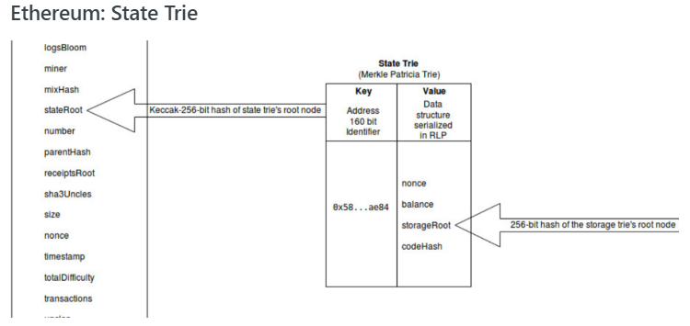
El State trie actúa como un mapeo entre direcciones y estados de cuentas.
El State trie es solo una asignación que utiliza una dirección como clave y el estado de la cuenta (nonce, saldo, etc.) como valor devuelto.

Slide 13
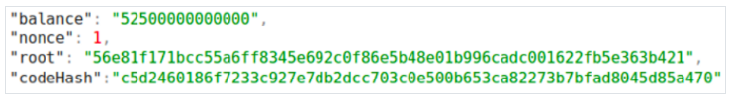
Esto es lo que obtendría de una solicitud de JavaScript al estado mundial de Ethereum. ¡Solo un objeto que contiene algunos datos! Eso es todo el estado de la cuenta.

Slide 14
Con el uso de funciones hash, es posible determinar en cualquier momento el estado de una cadena en blockchain. El conjunto de transacciones ya registradas, más las recién agregadas, se toma como la entrada de la función, que produce entonces la “imagen criptográfica” de todos los eventos de la red hasta ese punto.
En los punteros formados por hashes donde está la principal fortaleza de la tecnología blockchain en cuanto a integridad de datos. Además de contener la dirección del bloque anterior, un puntero también contiene el hash producto de los registros de ese bloque, y no es posible cambiar un hash sin afectar el resto de la cadena.

Slide 15
Conclusión
El hash criptográfico único del nodo raíz de un trie se puede utilizar como evidencia de que el trie no ha sido alterado.
Por ejemplo, cualquier cambio en los datos de un trie, en cualquier nivel (como aumentar el saldo de una cuenta en la base de datos levelDB) cambiaría por completo el hash raíz.
Seguridad: almacena un valor codificado.

Slide 16
Bibliografía
Kim, K. (2018, 7 agosto). Modified Merkle Patricia Trie — How Ethereum Saves a State. Medium. Recuperado 10 de octubre de 2023, de https://medium.com/codechain/modified-merkle-patricia-trie-how-ethereum-saves-a-state-e6d7555078dd
Booker, E. Z. (2020). Radix Tree [Compact version of Trie]. OpenGenus IQ: Computing Expertise & Legacy. Recuperado 10 de octubre de 2023, de https://iq.opengenus.org/radix-tree/
Academy, B. (2023, 3 agosto). ¿Qué es un hash? Bit2Me Academy. Recuperado 10 de octubre de 2023, de https://academy.bit2me.com/que-es-hash/
What are Patricia Merkle Tries? (s. f.). docs.alchemy.com. Recuperado 10 de octubre de 2023, de https://docs.alchemy.com/docs/patricia-merkle-tries

